Slide 1
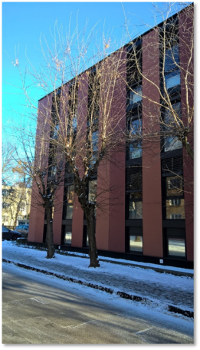
Workshop – aktivita 2.4
GIS - Laboratórium geografických informačných systémov
Saftra 3D mapping s.r.o.
Michal Gallay, Ján Kaňuk

Slide 2
GIS - Laboratórium geografických informačných systémov
Existuje v rámci Ústavu geografie PF UPJŠ
Infraštruktúra pre zber, spracovanie a analýzu geografických informácií
V rámci UVP TECHNICOM dodané v r. 2015:
pozemny laserový skener VZ-1000, výrobca RIEGL
bezpilotný letecký systém Scout B1-100, f. výrobca Aeroscout GmbH
Softvér ArcGIS for Server Enterprise Advanced Teaching&Research LabKit
Softvér ArcGIS for Desktop Advanced Teaching Lab Pak, výrobca ESRI

Slide 3
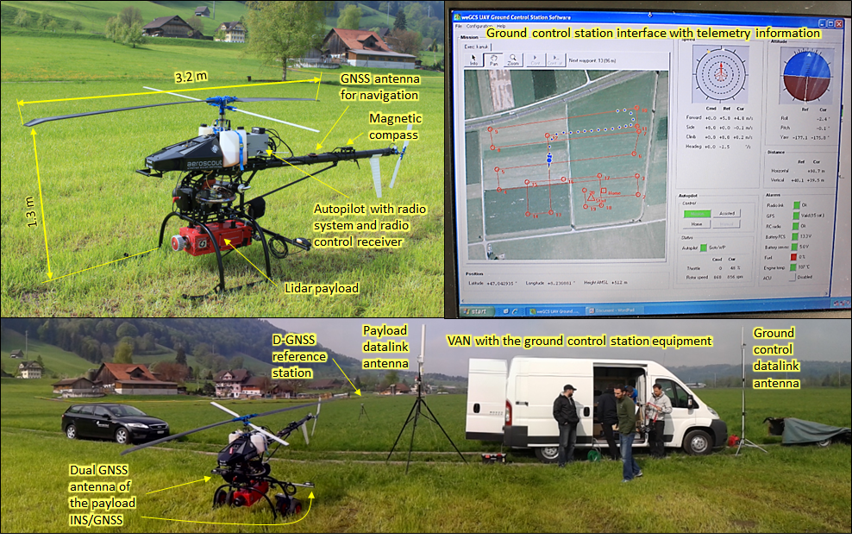
GIS - Laboratórium geografických informačných systémov
Bezpilotný letecký systém Scout B1-100

Slide 4
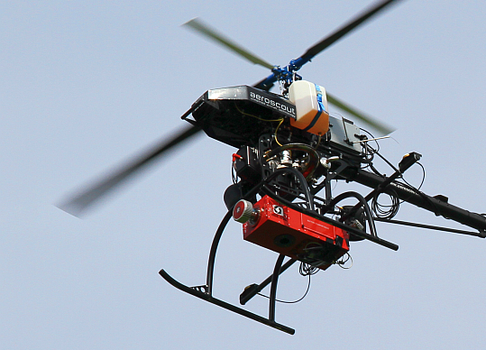
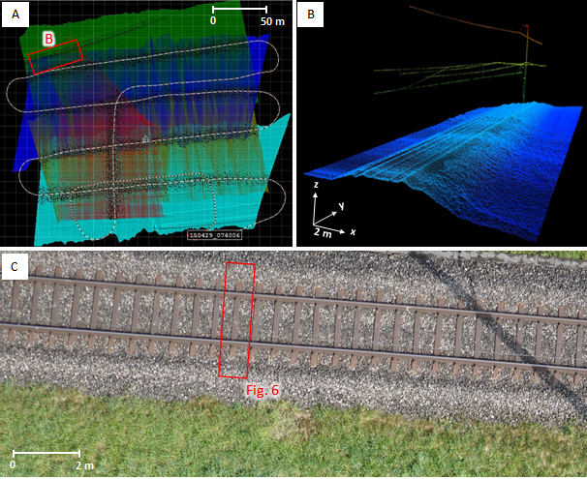
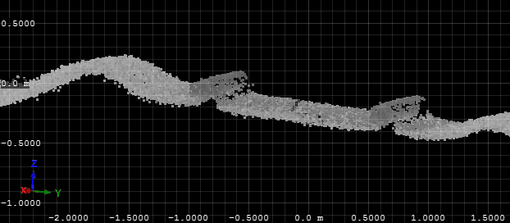
GIS - Laboratórium geografických informačných systémov
Riegl VUX-1
laser scanner + digital camera
Scout B1-100 + lidar + fotogrametria
High accuracy in geometric domain
Example of a point cloud, 1500 points/m2
KAŇUK, J., GALLAY, M., ECK, C., ZGRAGGEN, C., DVORNÝ, E. (2018). Unmanned helicopter solution for survey grade lidar and hyperspectral mapping. Pure and Applied Geophysics. (Accepted manuscript)

Slide 5
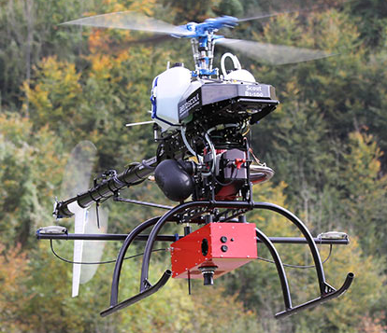
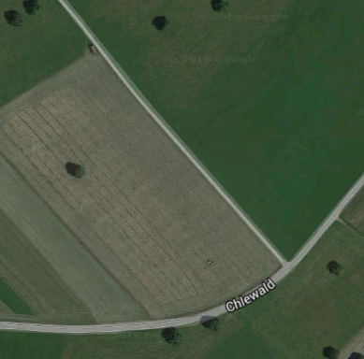
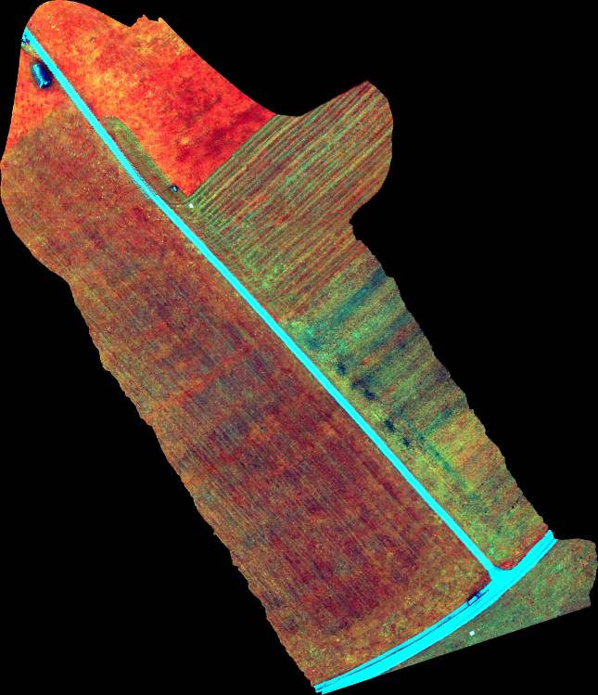
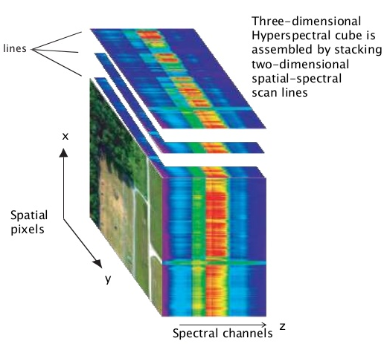
GIS - Laboratórium geografických informačných systémov
Scout B1-100 + hyperspektrálne skenovanie/spektrometria
Hyperspectral camera
AISA Kestrel 10 by Specim
High accuracy in spectral domain
100 m
scan
lines
GALLAY, M., ECK, C., ZGRAGGEN, C., KAŇUK, J., DVORNÝ, E. (2016). High resolution airborne laser scanning and hyperspectral imaging with a small uav platform. Int. Arch. Photogramm. Remote Sens. Spatial Inf. Sci., XLI-B1, 823-827, doi:10.5194/isprs-archives-XLI-B1-823-2016, 2016.

Slide 6
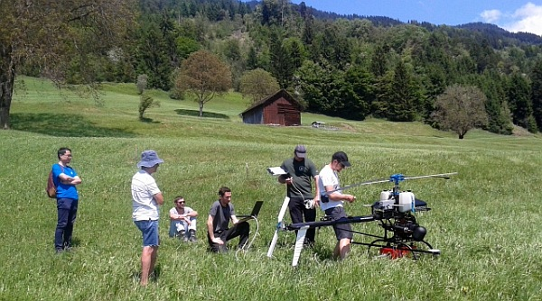
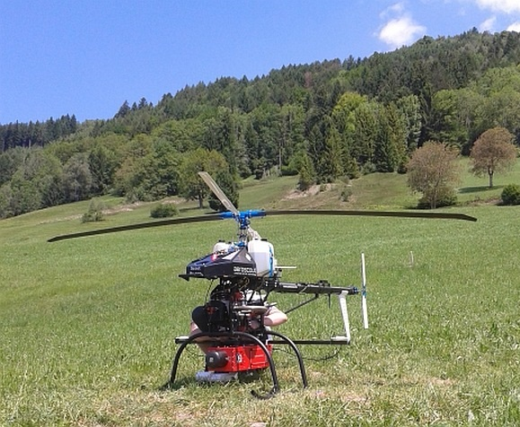
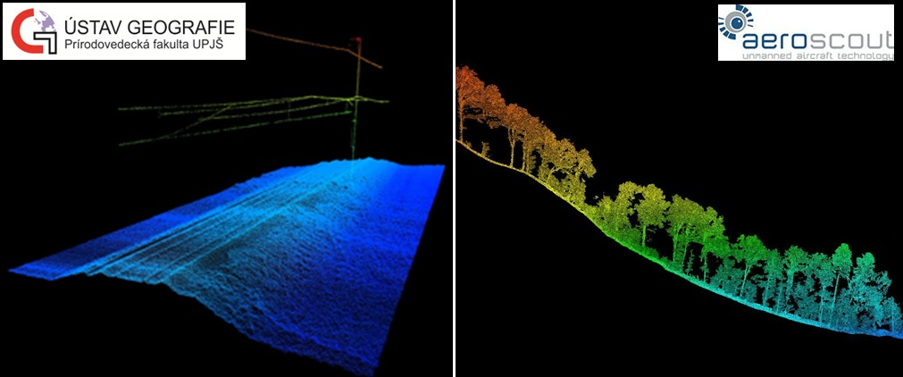
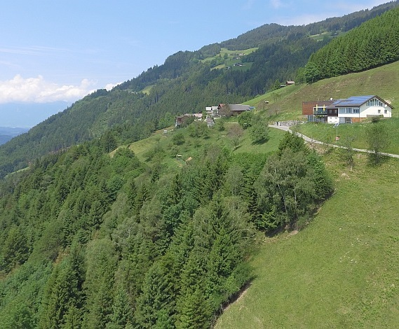
GIS - Laboratórium geografických informačných systémov
Spolupráca: Technical University Vienna, Aeroscout GmbH, UPJŠ
Laserové skenovanie v Alpách, západné Rakúsko
Highly detailed geometric strcuture of the forest

Slide 7
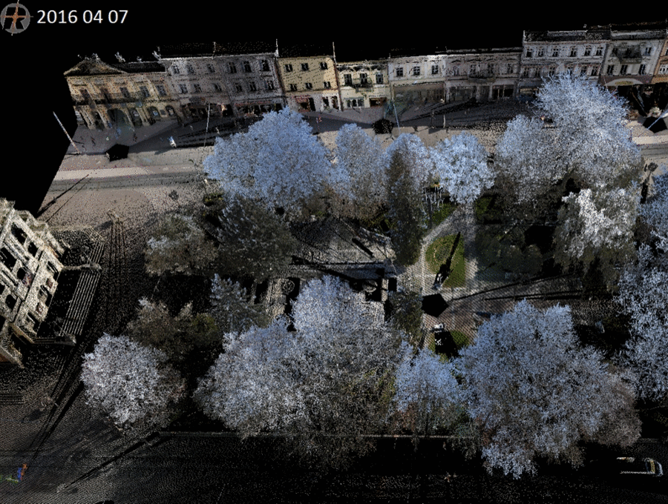
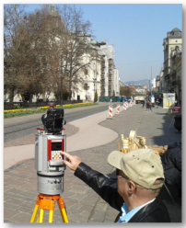
GIS - Laboratórium geografických informačných systémov
Pozemný laserový skener REIGL VZ-1000
Časový rad detailnej 3D štruktúry mestskej zelene
Synchrónne s obehom satelitu Sentinel 2
TLS time series - park Hlavná ulica, Košice
RIEGL VZ-1000

Slide 8
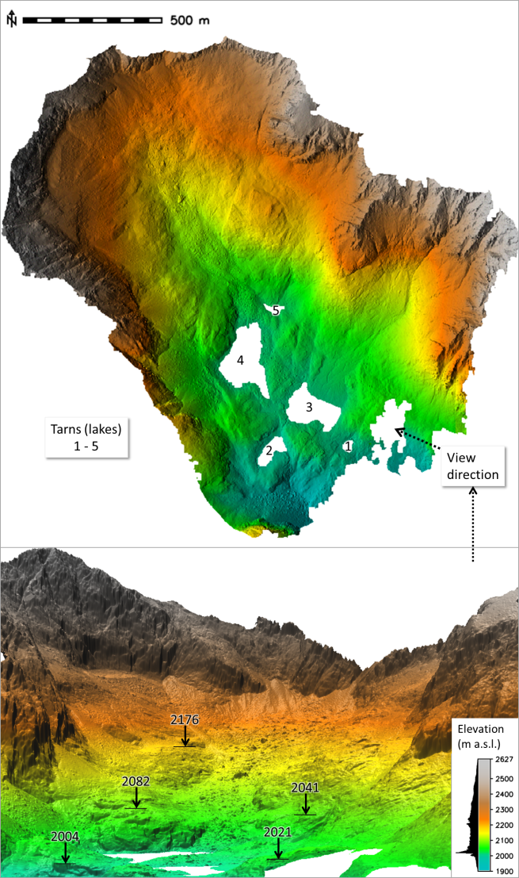
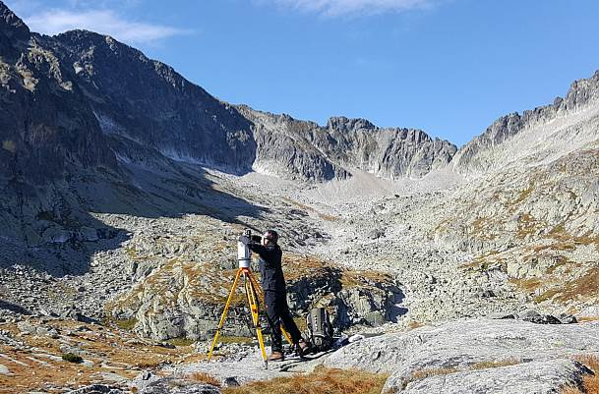
GIS - Laboratórium geografických informačných systémov
Skenovanie Malej studenej doliny, Tatry, APVV - SEGMENT
GALLAY, M., KAŇUK, J., ŠAŠAK, J., ŠUPINSKÝ, J., HOFIERKA, J., MINÁR, J. 2018. High-resolution digital terrain modelling of a rugged alpine terrain by fusing data from terrestrial laser scanning and UAV photogrammetry. Geomorphometry 2018, Boulder, CO, USA. (Submitted conference paper).
MINÁR, J., BANDURA, P., DRĂGUŢ, L., EVANS, I.S., GALLAY, M., HOFIERKA, J., HOLEC, J., KAŇUK, J., POPOV, A. 2018. Physically-based land surface segmentation: Theoretical background and outline of interpretations. Geomorphometry 2018, Boulder, CO, USA. (Submitted conference paper).

Slide 9
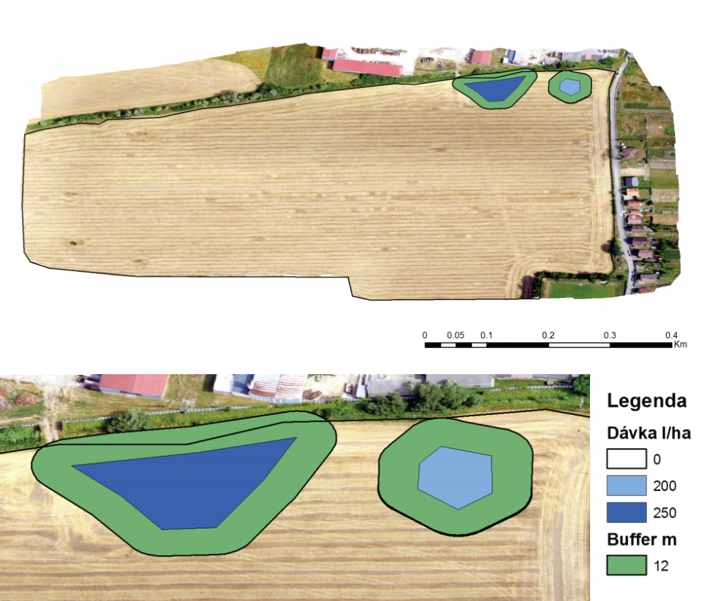
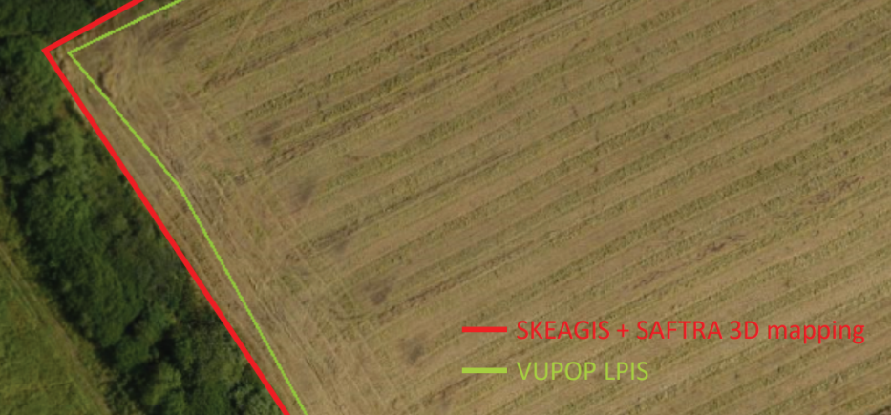
Saftra 3D mapping s.r.o.
Založenie start-upu SAFTRA 3d mapping (09/2017), s.r.o. (http://saftra3dmapping.sk/)
Pravidelné monitorovanie porastov
Letecké vymeriavanie pozemkov
Selektívna chemická ochrana rastlín
Vyhodnocovanie škôd

Slide 10
Vyvolané projekty vďaka TECHNICOMu
ESA-PECS: Simulating the cooling effect of urban greenery based on solar radiation modelling and a new generation of ESA sensors (50 000 EUR)
SKHU/1601/4.1/052 Interreg V-A Slovakia-Hungary: TOKAJGIS - (150 000 EUR)
APVV-15-0054: Physically based segmentation of georelief and its geoscience application (59 000 EUR / UPJŠ) + UKBA
VEGA 1/0474/16: Simulácia a dynamická vizualizácia geopriestorových procesov (30 000 EUR)
VEGA 1/0963/17: Dynamika krajiny vo vysokom rozlíšení (36 000 EUR)
VEGA 1/0839/18: Návrh nového modulu v3.sun pre výpočet distribúcie energie slnečného žiarenia pre digitálne 3D objekty odvodené z mračna bodov pomocou adaptívnych metód triangulácie (30 000 EUR)
SPOLU: 355 000 EUR

Slide 11
Vyvolané publikácie
HOFIERKA, J., GALLAY, M., ŠAŠAK, J., BANDURA, P., 2018. Identification of karst sinkholes in a forested karst landscape using airborne laser scanning data and water flow analysis. Geomorphology, 308, 265-277.
KAŇUK, J., GALLAY, M., ECK, C., ZGRAGGEN, C., DVORNÝ, E., 2018. Unmanned helicopter solution for survey grade lidar and hyperspectral mapping. Pure and Applied Geophysics. (Accepted manuscript)
ONAČILLOVÁ, K., GALLAY, M. 2018. Spatio-temporal analysis of surface urban heat island based on LANDSAT ETM+ and OLI/TIRS imagery in the city of Košice, Slovakia. Carpathian Journal of Earth and Environmental Sciences, 13(2), 395 - 408.
HOFIERKA, J., LACKO, M., ZUBAL, S., 2017. Parallelization of interpolation, solar radiation and water flow simulation modules in GRASS GIS using OpenMP. Computers & Geosciences, 107, 20-27.
HOFIERKA, J., HOCHMUTH, Z., KAŇUK, J., GALLAY, M., GESSERT, A., 2016. Mapovanie jaskyne Domica pomocou terestrického laserového skenovania. Geografický časopis, 68, 1, 3-24.
GALLAY, M., HOCHMUTH, Z., KAŇUK, J., HOFIERKA, J., 2016. Geomorphometric analysis of cave ceiling channels mapped with 3D terrestrial laser scanning. Hydrolology and Earth System Sciences, 20, 1827-1849. HOFIERKA, J., GALLAY, M.,
KAŇUK, J., ŠUPINSKÝ, J., ŠAŠAK, J. 2017. High-resolution urban greenery mapping for micro-climate modelling based on 3D city models. The International Archives of the Photogrammetry, Remote Sensing and Spatial Information Sciences, XLII-4/W7, 7-12.
GALLAY, M., ECK, C., ZGRAGGEN, C., KAŇUK, J., DVORNÝ, E., 2016. High resolution airborne laser scanning and hyperspectral imaging with a small uav platform. The International Archives of the Photogrammetry, Remote Sensing and Spatial Information Sciences, XLI-B1, 823-827.

